Slide 1
Biološka raznolikost na području općine Gornja Stubica Prezentaciju izradile: Ana boltek martina kovačić maja junković dora jakšić oš matije gupca gornja stubica
Stubičke Toplice, 15. travnja 2016.

Slide 2
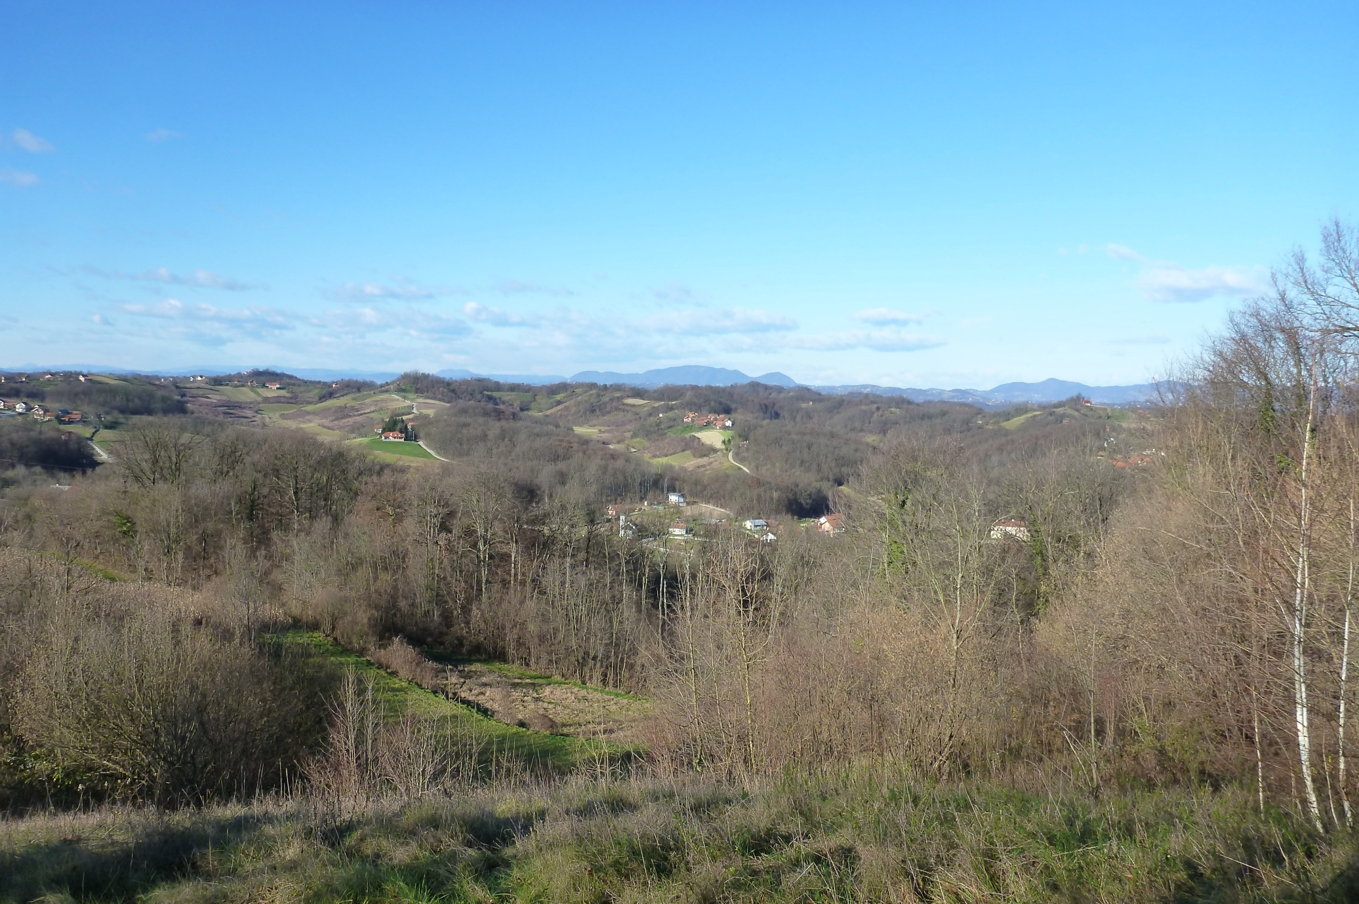

Slide 3
Na području Općine Gornja Stubica, kao i na području cijele županije, postoje različiti tipovi reljefa (krški, brežuljkasti i dolinski tip).
Pretpostavili smo je da je i bioraznolikost velika, te da djelovanje čovjeka negativno utječe na biološku raznolikost.

Slide 4
cilj rada
upoznati bioraznolikost na tri različita staništa
skrenuti pozornost na važnost očuvanja bioraznolikosti
obavijestiti i osvijestiti širu javnost o vrijednostima koje imamo na području naše Općine.

Slide 5
Uradili smo
Na tri različite lokacije
Židovske jame
šuma Burnjak
travnjak Dubovec
izvršili smo mjerenja temperature zraka i relativne vlažnosti zraka

Slide 6
izmjerili temperature tla na 5 i 10 cm dubine
odredili prema vlastitoj procjeni vrstu tla, teksturu tla i konzistentnost tla
odredili pH tla (pomoću indikator listića)
odredili namjenu zemljišta
prepoznali i naveli biljne i životinjske vrste koje smo pronašli na pojedinim lokacijama

Slide 7
prepoznali potencijalne ugroze lokacijama (izvori ugroženosti: ljudi, ostavljanje otpada, poljoprivredni radovi...)
upoznali učenike i lokalno stanovništvo s našim projektom i rezultatima istraživanja
potaknuli širu javnost na očuvanje bioraznolikosti

Slide 8
znate li da u gornjoj stubici postoji spilja?
Notes:
Proveli smo anketu među stanovništvom općine Gornja Stubica, znaju li da na području njihove općine postoji spilja? 86 % je odgovorilo da ne zna. Ovaj rezultat nam je još jedan poticaj da upoznamo javnost s postojanjem i očuvanjem spilje.

Slide 9
Židovske jame
speleološki su objekt
dio ekološke mreže Natura 2000 u Hrvatskoj
spadaju u kategoriju 8310 Špilje i jame zatvorene za javnost te su važno stanište za podzemnu faunu.
značajne su po tome što je u njima nađen jedan od dva nalaza vrste pauka Troglohyphantes subalpinus u Hrvatskoj
najduži su speleološki objekt u Krapinsko zagorskoj županiji.
Notes:
Za potrebe našeg rada koristili smo podatke iz istraživanja koje su radili članovi Hrvatskog biospeleološkog društva na zahtjev Javne ustanove za upravljanje zaštićenim dijelovima prirode Krapinsko-zagorske županije i Općine Gornja Stubica. Budući da je speleološki objekt zatvoren za javnost i ulaz u njega je otežan odlučili smo u neposrednoj blizini objekta izvršiti svoje istraživanje.

Slide 10
Notes:
Ulaz spilje je malih dimenzija svega pola metra visine, izgleda kao lisičja rupa.

Slide 11
Židovske jame – Natura 2000, preuzeto sa http://natura2000.dzzp.hr/natura
Notes:
Crvena točka prikazuje točnu lokaciju Židovskih jama, a okolo su susjedna sela.

Slide 12
Notes:
Prvi dio špilje je nizak i treba se provući. Nakon toga se može malo uspraviti, ali većina špilje je niska i treba biti pognut. Na dijelovima se može uspraviti. Dno špilje je više manje ravno bez skokova i penjanja te je cijelom špiljom po dnu zemlja. Također po zidovima špilje i stropu u stijenama uočene su fosilne ljušture školjkaša. Špilja je dugačka 95,8 metara, najviše visine kanala od 2 m.
Židovske jame svakako su značajne kao najduži speleološki objekt u Krapinsko zagorskoj županiji.

Slide 13
Pronađene su kopnene životinje iz sljedećih skupina:
pauci (Araneae),
grinje (Acari),
jednakonožni rakovi (Isopoda),
strige (Chilopoda),
dvojenoge (Diplopoda),
skokuni (Collembola),
kornjaši (Coleoptera),
ravnokrilci (Orthoptera) i
šišmiši (Chiroptera).
Notes:
Pročitati samo naslov

Slide 14
PAUCI
Troglohyphantes excavatus
Notes:
U Židovskim jamama sakupljena je rijetka vrste pauka karakterističn za špiljska staništa cijele Hrvatske.

Slide 15
JEDNAKONOŽNI RAKOVI
Mesoniscus granigerfoto
Notes:
Ovo je predstavnik jednakonožnih rakova. Ova svojta je slijepa i potpuno depigmentirana. Ovo je prvi njen nalaz u Hrvatskom Zagorju.

Slide 16
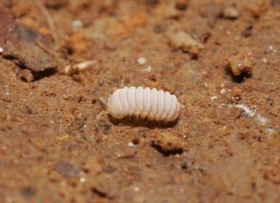
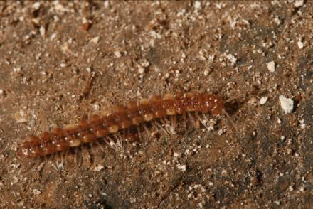
DVOJENOGE
Trachysphaera gibbula
Polydesmus edentulus
Notes:
Od faune dvojenoga (Diplopoda) utvrđene su tri vrste. Tijelo im je valjkasto i sastavljeno od dvojnih kolutića, a iz svakoga kolutića izlaze dva para nogu.

Slide 17
STRIGE
Lithobius sp.
Notes:
Od striga (Chilopoda) su u špilji pronađena tri primjerka . Karakterizira ih 15 pari nogu pomoću kojih se iznimno brzo kreću, a na glavi imaju čeljusti s otrovnim žlijezdama kojima love plijen.

Slide 18
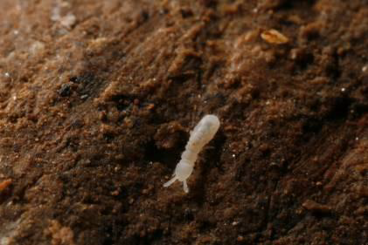
SKOKUNI
Deuteraphorura
Pseudosinella sp.
Notes:
Iz skupine skokuna (Collembola) utvrđeno je 5 svojti.

Slide 19
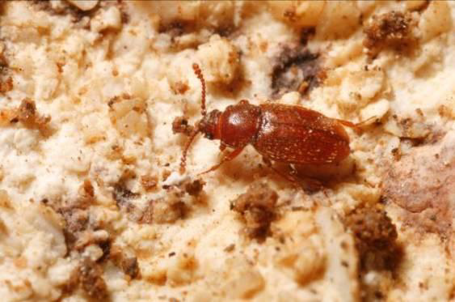
KORNJAŠI
Cryptophagus sp.
Leptinus testaceus
Notes:
Na lokalitetu Židovske jame zabilježeno je pet svojti iz skupine kornjaša

Slide 20
SISAVCI
Rhinolophus ferrumequinum
Notes:
Od sisavaca Židovskim jamama zabilježene su dvije vrste šišmiša. Ova je snimana u vrijeme hibernacije (mirovanja).

Slide 21
Šuma burnjak
Notes:
-privatna šuma,
-gospodarenje šumom je pretežno zbog sječe i nabave ogrjevnog drva te branja šumskih plodova
- na brežuljkastom području i učenici naše škole tamo rade terensku nastavu iz prirode i biologije

Slide 22
Koje drveće prevladava u vašim šumama?
Notes:
Proveli smo anketu među stanovništvom Koje drveće prevladava u vašim šumama? 94% odgovorilo je listopadno, najčešće hrast, bukva, javor,
bagrem, kesten… Vazdazeleno prevladava na višoj nadmorskoj visini i miješa se sa šumama bukve i graba.

Slide 23
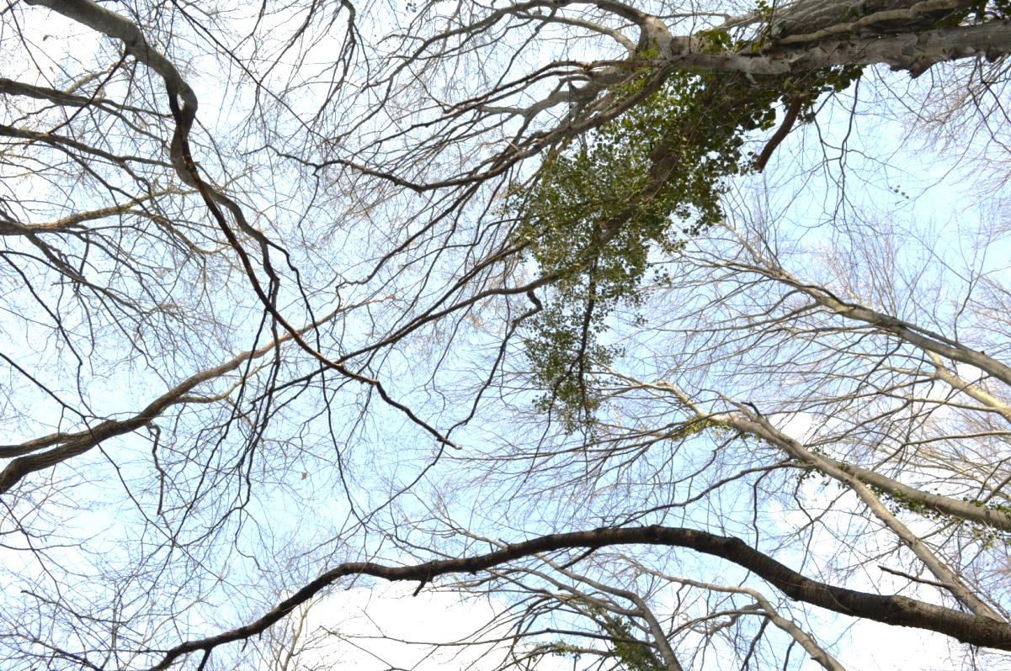
SLOJ DRVEĆA
IMELA
HRAST
Notes:
Na terenu smo zabilježili u sloju drveća hrast i imelu…

Slide 24
BAGREM, JAVOR, BUKVA
Notes:
bagrem, javor, bukvu

Slide 25
DIVLJA TREŠNJA

Slide 26
SLOJ GRMLJA
LIJESKA

Slide 27
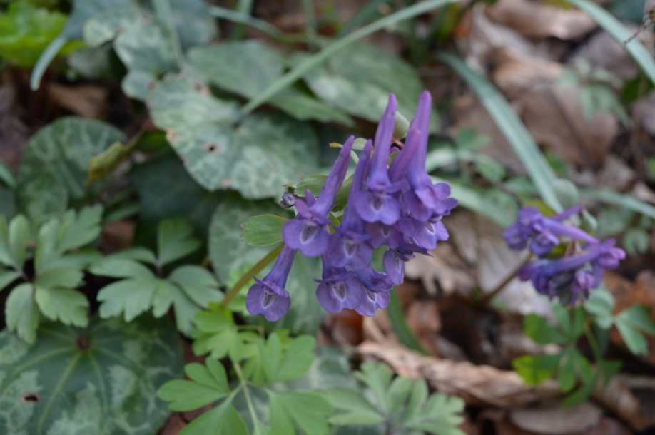
PRIZEMNI SLOJ
BRŠLJAN
ŠUPALJKA

Slide 28
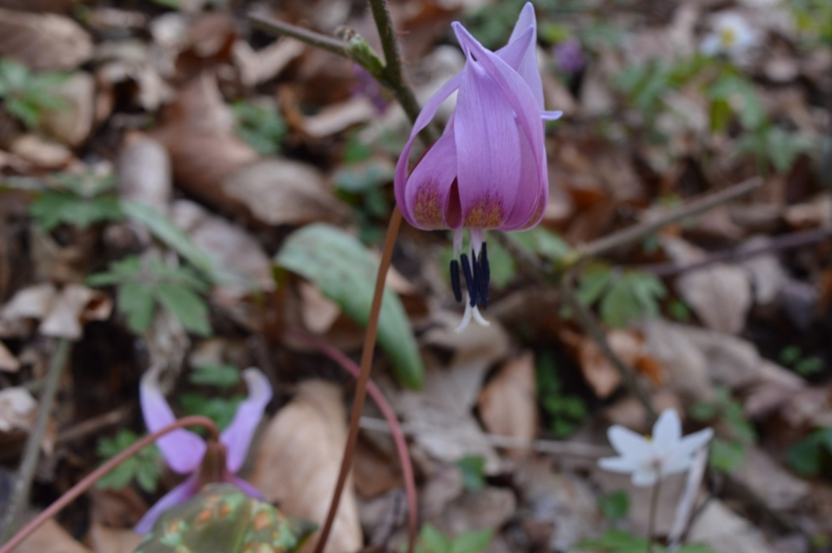
VOLUJSKO OKO
PASJI ZUB
Notes:
Jedna od prvih i najljepših proljetnica. ZZ

Slide 29
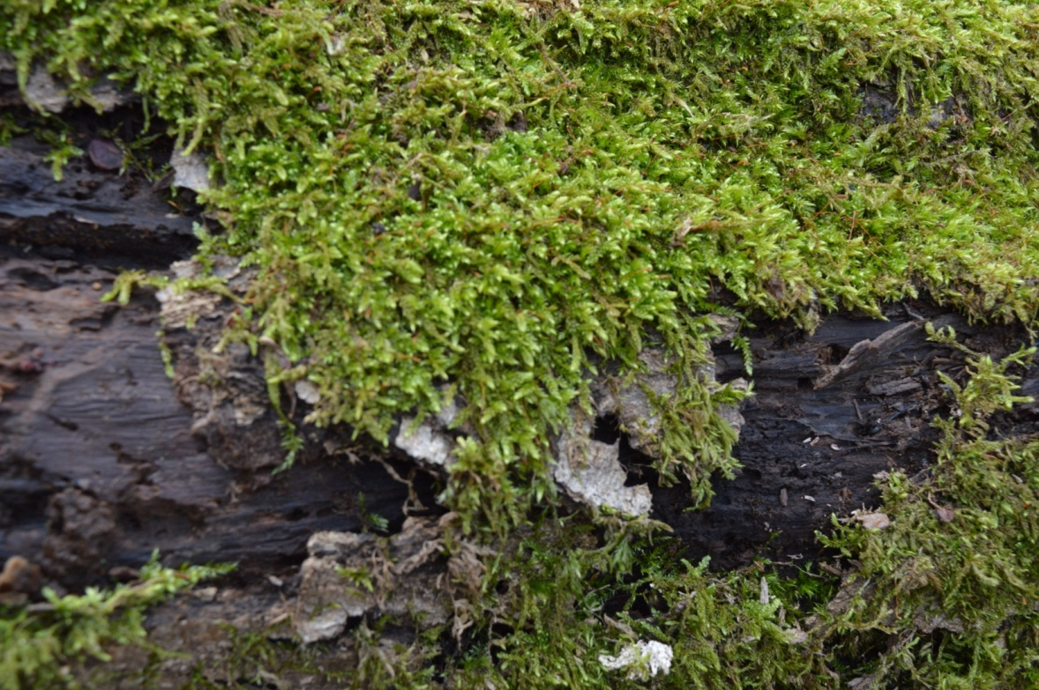
JAGLAC
MAHOVINA

Slide 30
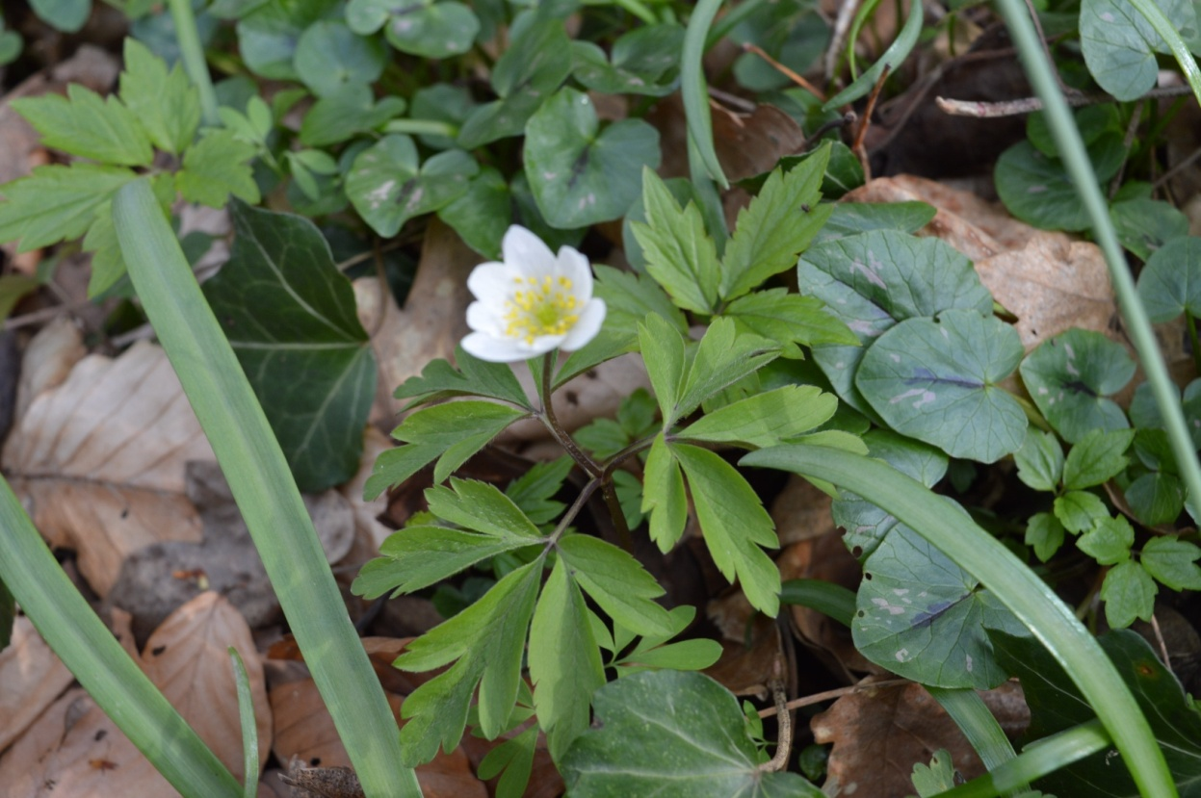
VISIBABA
BIJELA ŠUMARICA

Slide 31
PLUĆNJAK

Slide 32
Travnjak dubovec
Notes:
Za treće stanište odabrali smo reljefno najniži dio naše općine ,uz rijeku Krapinu.

Slide 33
Nalazi li se travnjak u blizini vinograda?
zaštitna sredstva
štetna su za pčele
Notes:
Proveli smo anketu među stanovništvom G. Stubice o negativnom utjecaju pesticida, namjeni i održavanju travnjaka.

Slide 34
Nalazi li se travnjak u blizini voćnjaka?
-u proljeće kad
rosa otapa ta sredstva, kukci piju rosu

Slide 35
Koristite li travnjak za ispašu stoke, zelena krma?
- travnjaci se malo koriste kao pašnjaci
NE:76%

Slide 36
Kosite li travnjak 3-4 puta godišnje kao hranu za stoku?
- trava se koristi u većoj mjeri kao sijeno

Slide 37
Spremate li sijeno strojno?
-prednosti ručnog spremanja sijena -sjeme trava u većoj mjeri ostaje na travnjaku

Slide 38
Spremate li sijeno ručno?
-ručno se spremaju manje površine travnjaka

Slide 39
Imate li zapušten travnjak?
SUKCESIJA- zaraštavanje (šikara, šuma)
- nestanak biljnih i životinjskih vrsta
Notes:
Moderniji način života uvelike utječe i na kvalitetu travnjaka.

Slide 40
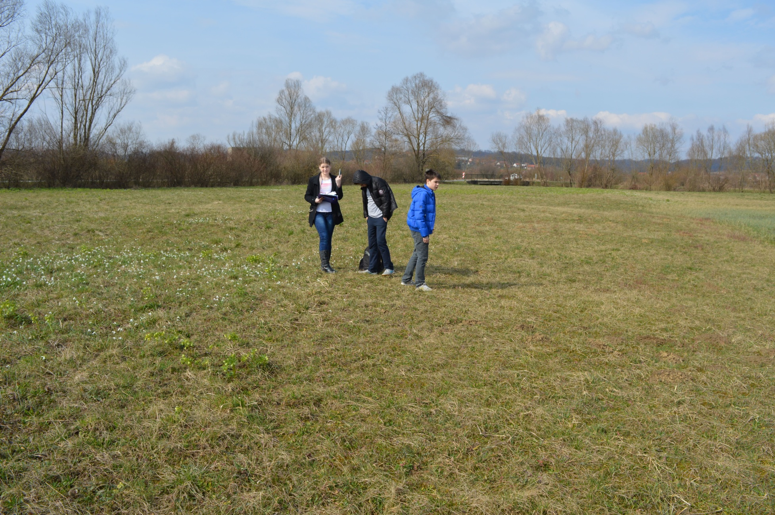
Notes:
Popisali smo biljne vrste koje smo trenutno našli.

Slide 41
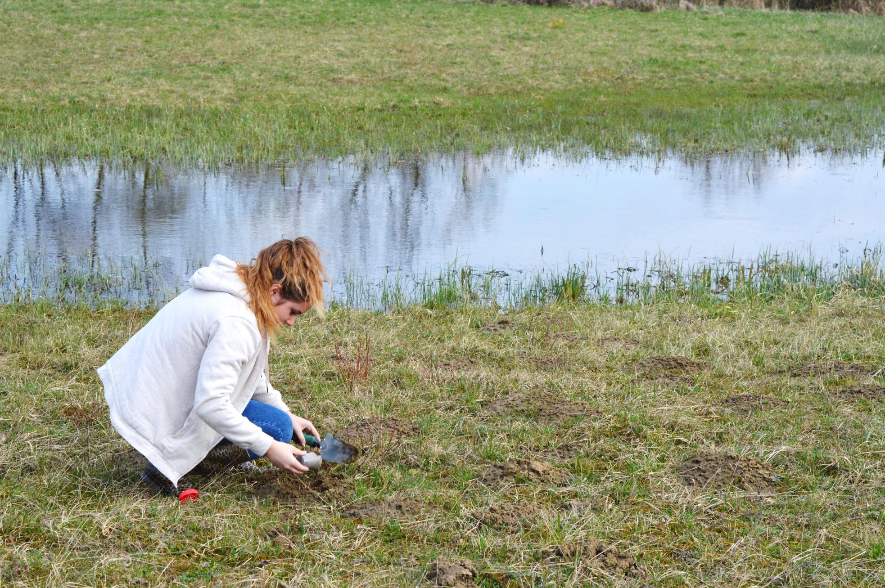
Notes:
Uz obalu rijeke Krapine nalaze se manje površine vlažnih i močvarnih travnjaka (livada košanica) u sastavu kojih se nalaze:

Slide 42
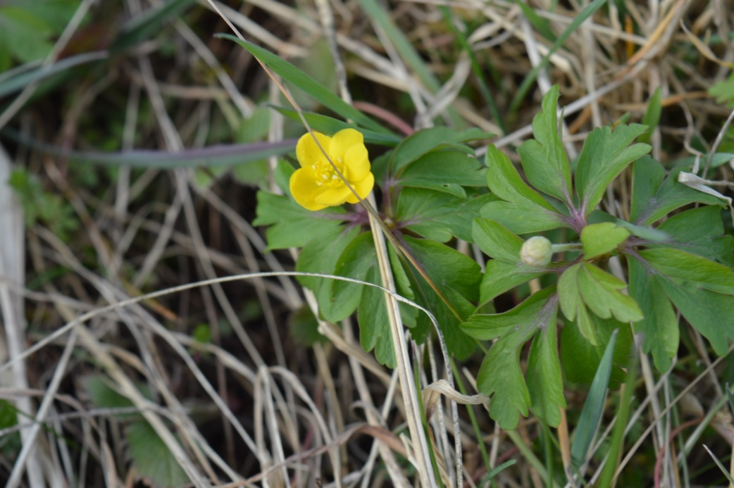
KUKURIJEK
ŽABNJAK

Slide 43
OBIČNA KOCKAVICA
Notes:
Ugrožena vrsta koja raste na vlažnom područjima, koja je zakonom zaštićena.

Slide 44
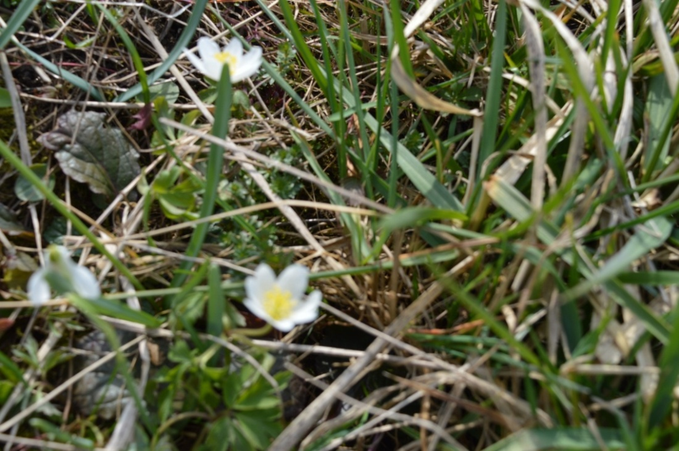
ŠAŠ
BIJELA ŠUMARICA

Slide 45
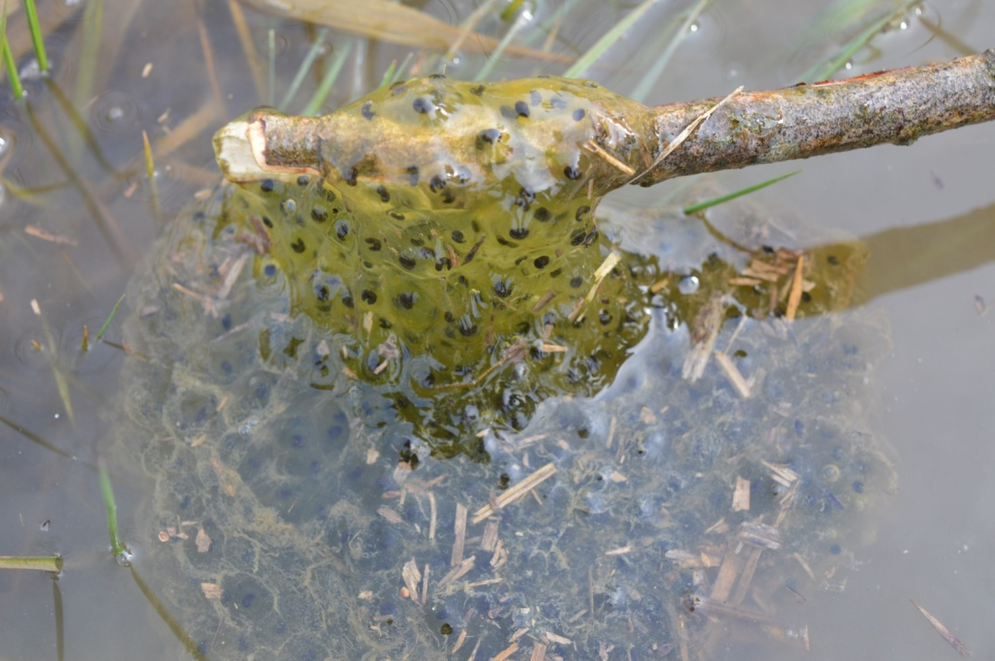
LIVADNA
SMEĐA ŽABA
MRIJEST ŽABE
Notes:
Od životinjskog svijeta naišli smo na smeđu žabu i njezin mrijest.

Slide 46
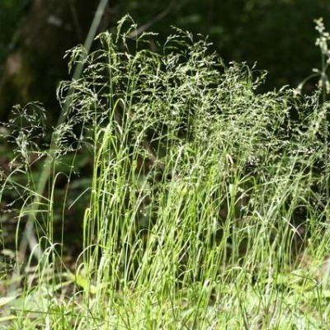
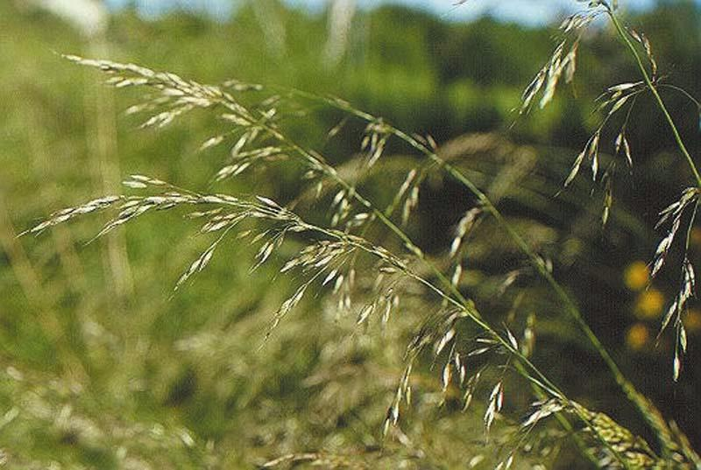
LIVADNA VLASNJAČA
OVSENICA PAHOVKA
Notes:
Ovo su ostale trave

Slide 47
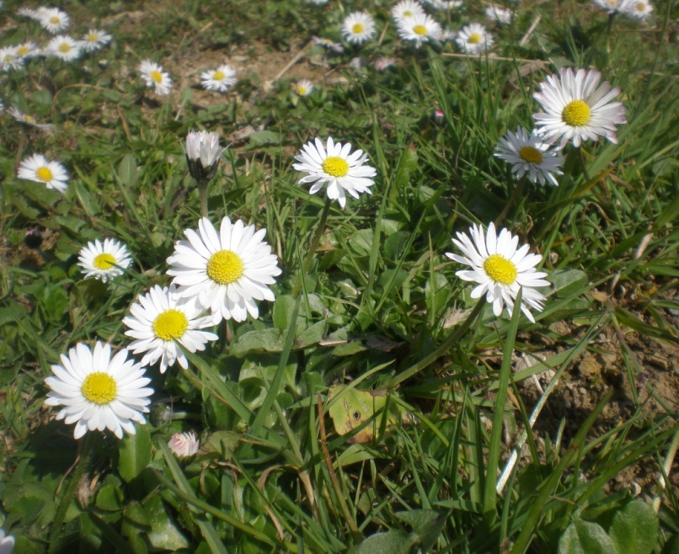
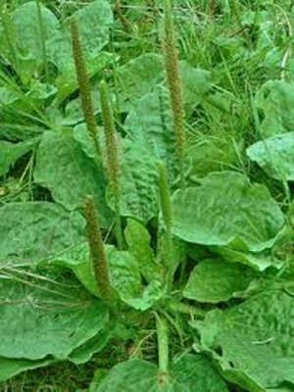
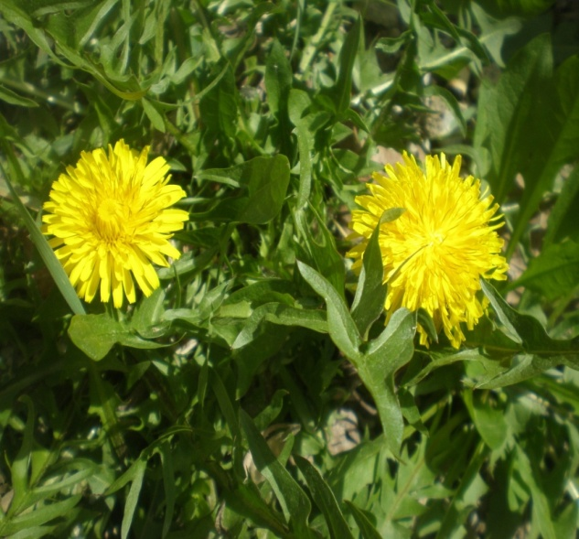
VISIBABA
TRATINČICA
ŠIROKOLISNI TRPUTAC
MASLAČAK
Notes:
Proljetnice

Slide 48
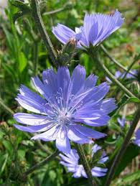
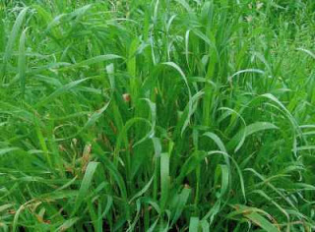
PIRIKA
VODOPIJA

Slide 49
Na sva tri staništa izmjerili smo:
Stanište | Temperatura zraka (⁰C) | Vlažnost zraka (%)
Židovske jame | 14,5 | 50,4
Šuma Burnjak | 16,5 | 45,3
Travnjak Dubovec | 16,9 | 38,1

Slide 50
Stanište | Temperatura tla na 5 cm (⁰C) | Temperatura tla na 10 cm (⁰C)
Židovske jame | 6,4 | 6,6
Šuma Burnjak | 6,9 | 6,4
Travnjak Dubovec | 8,3 | 6,6

Slide 51
Stanište | Struktura tla | Konzistentnost tla | Tekstura tla
Židovske jame | kamenita (blocky) | čvrst (firm) | ilovasti pijesak (loamy sand)
Šuma Burnjak | granularna (granular) | prhko/drobljivo (friable) | glinena ilovača (clay loam)
Travnjak Dubovec | granularna (granular) | prhko/drobljivo (friable) | glinena ilovača (clay loam)

Slide 52
Stanište | pH tla | Vlažnost tla (%)
Židovske jame | 7 | 29
Šuma Burnjak | 6,5 | 23
Travnjak Dubovec | 6,5 | 22

Slide 53
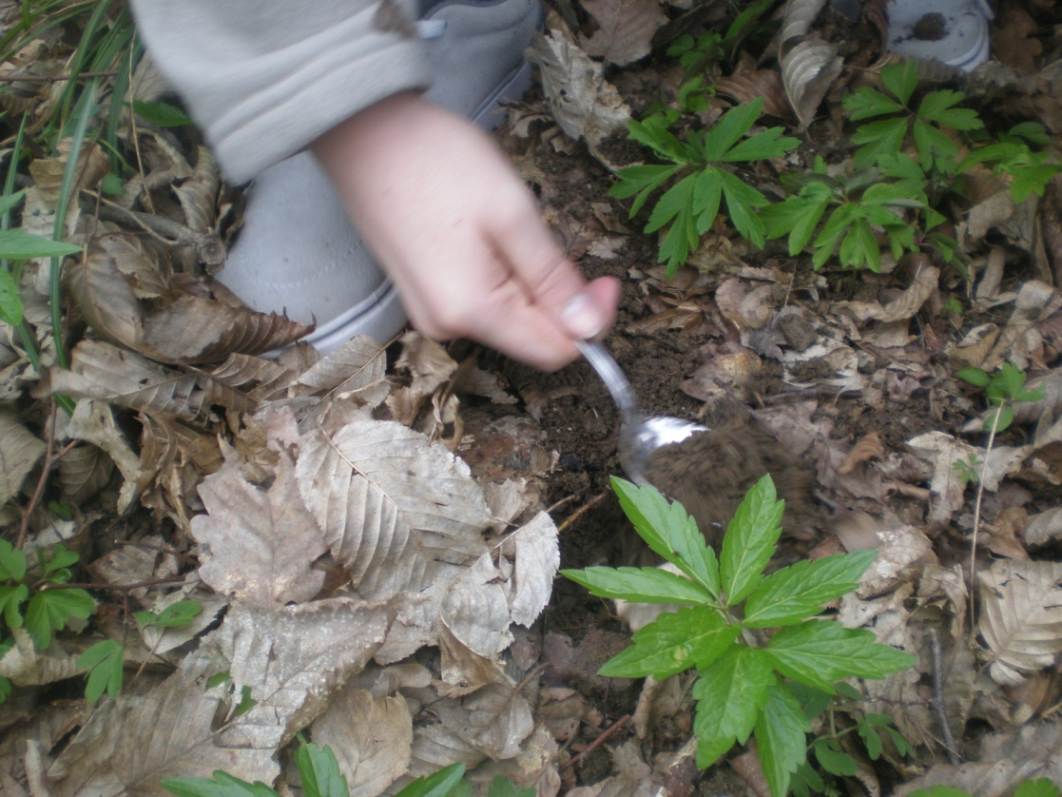
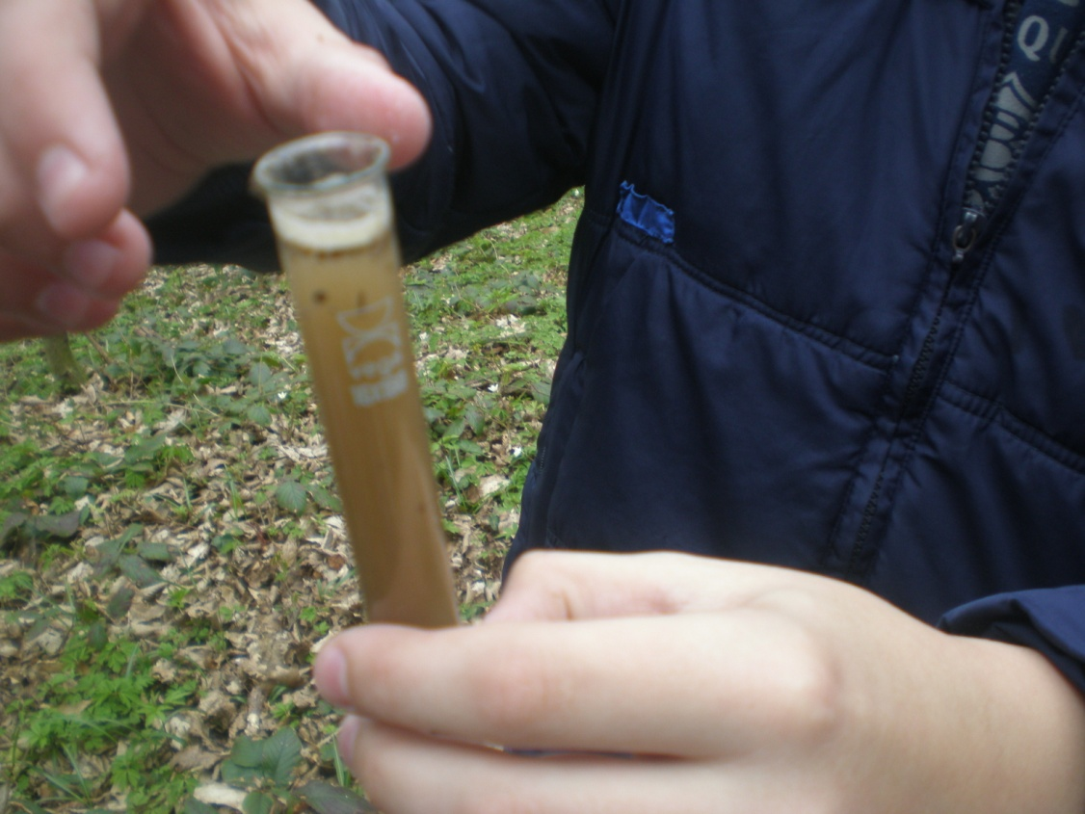

Slide 54
ANKETA: ZAGAĐENJE
Notes:
Pitali smo stanovništvo G. Stubice primjećuju li zagađenje. Naveli su divlja odlagališta, smeće, hladnjake, zagađenje vode…

Slide 55
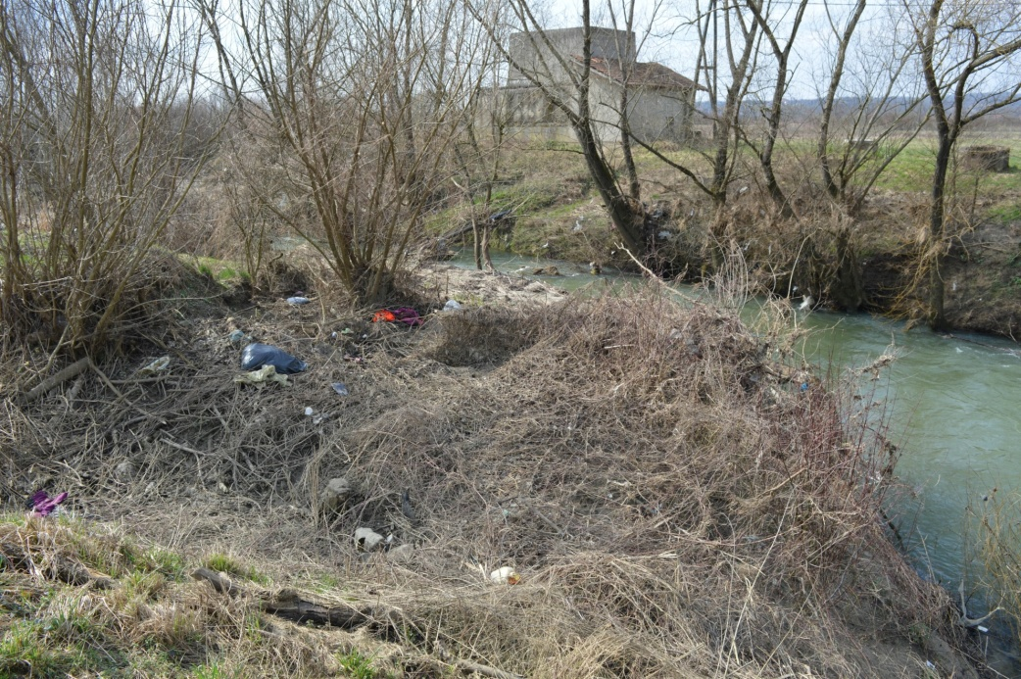
UGROŽENOST STANIŠTA
TRAVNJAK
Notes:
rijeka uz travnjak

Slide 56
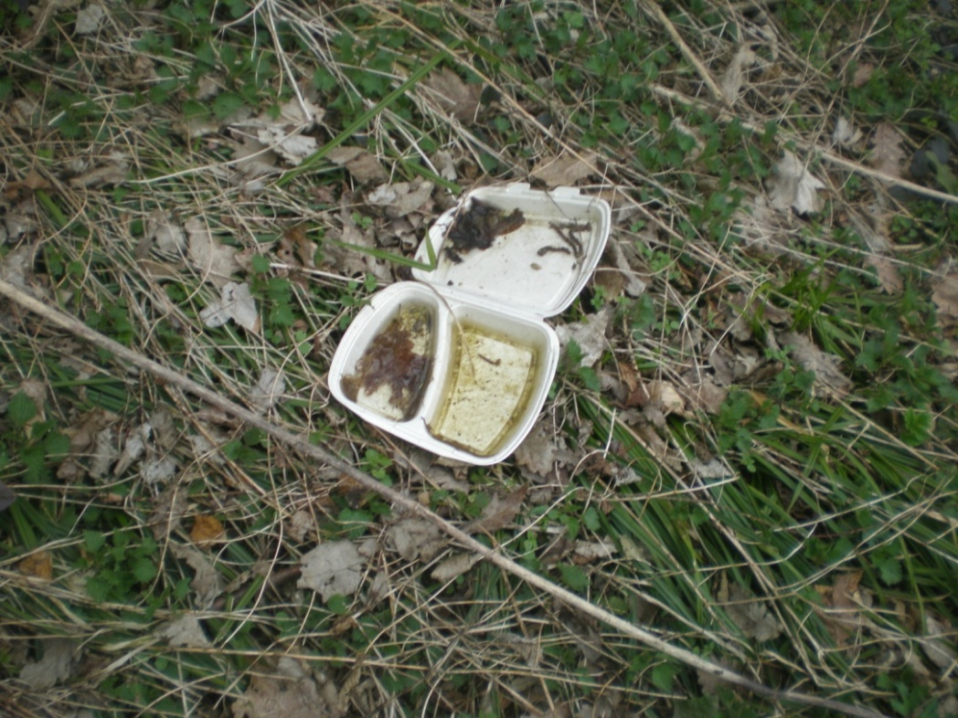
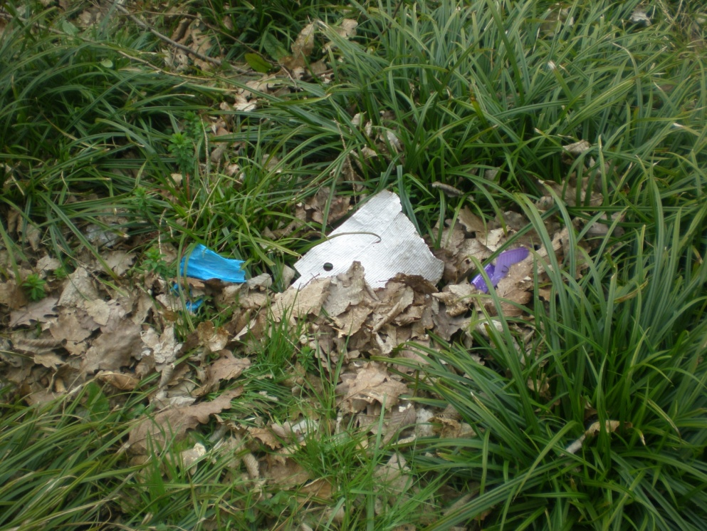
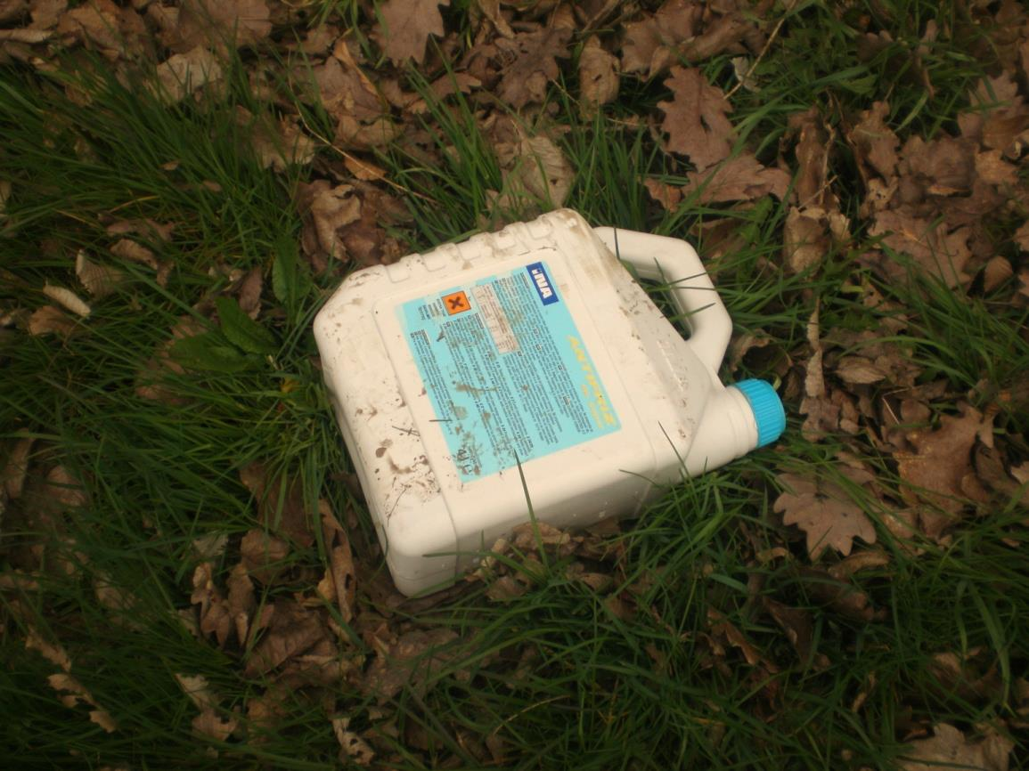
ŠUMA
Notes:
šuma

Slide 57
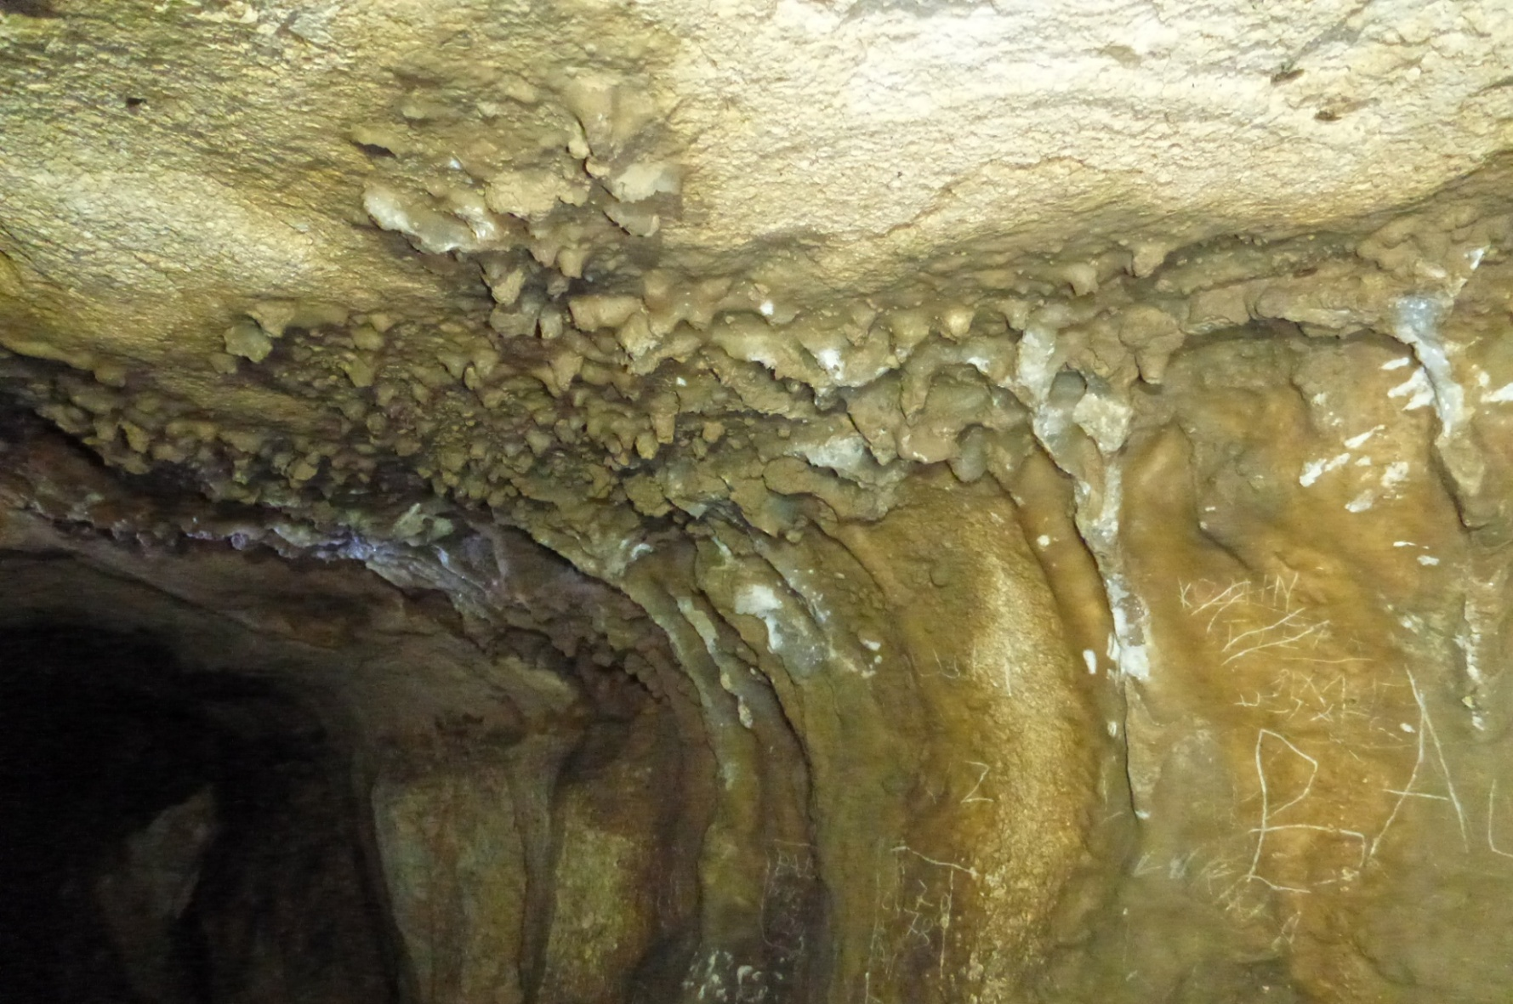
SPILJA
Notes:
uništavanje sigovine

Slide 58
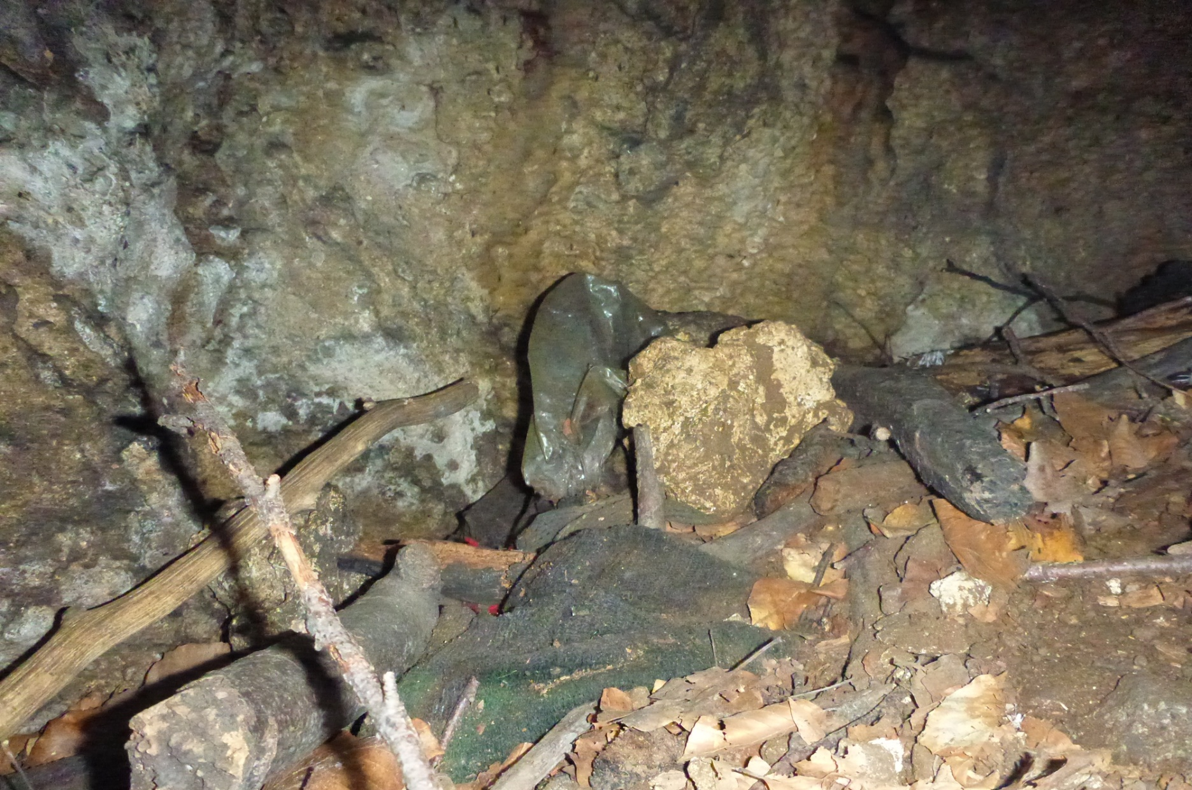
Notes:
smeće, boce i žice, unutra također ima plastičnih i staklenih boca kao i mnogo natpisa po zidovima.

Slide 59
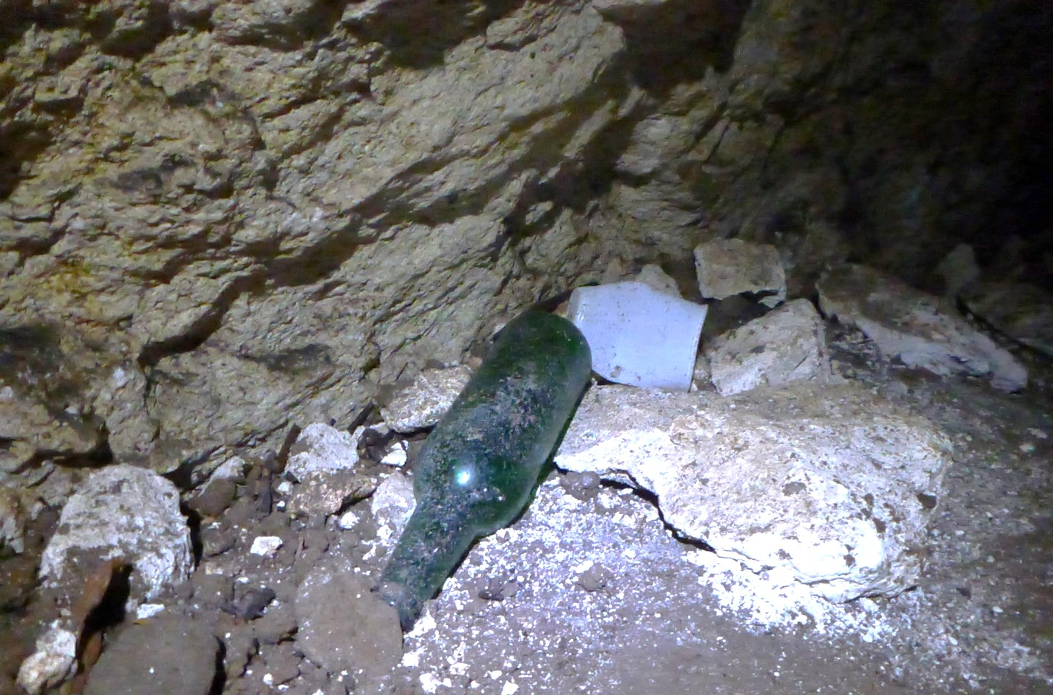
Notes:
ljudi uništavaju populacije podzemne faune osobito šišmiša koji pojedinačno obitavaju u speleološkom objektu

Slide 60
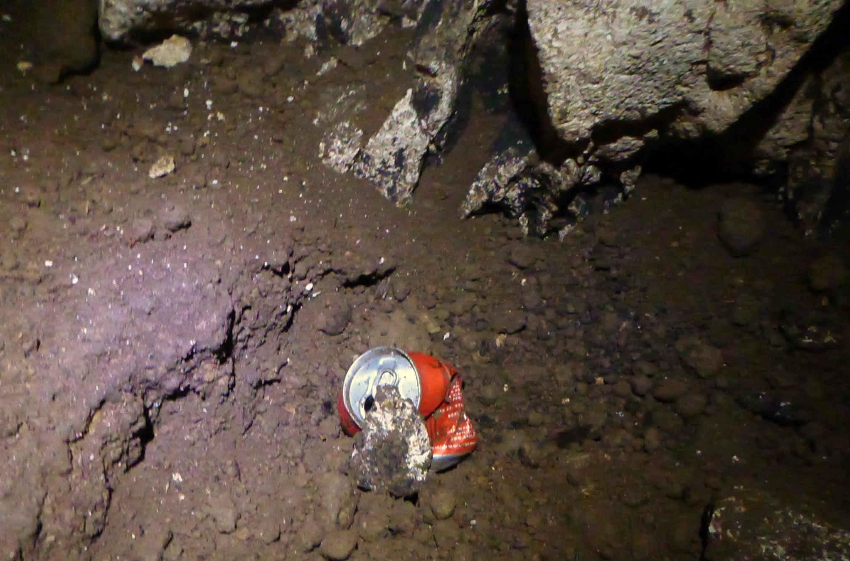

Slide 61
zaključak
Na području općine Gornja Stubica postoji velika bioraznolikost.
Potrebno je upoznati širu zajednicu sa biljnim i životinjskim vrstama koje su zaštićene, kako bi se spriječilo njihovo daljnje uništavanje.

Slide 62
PREDLAŽEMO
Izradu edukativnih i informativnih materijala o prirodnim vrijednostima te autohtonim i zaštićenim vrstama na području općine Gornja Stubica
Organiziranje manifestacije gdje će se promovirati prirodne vrijednosti i važnost njenog očuvanja - putem predavanja, izložbi i informativnih materijala
Postavljanje raznih tematskih poučnih staza na području općine

Slide 63
Postavljanje edukativnih tabli s fotografijama unutrašnjosti spilje i spiljskih životinja, zaštićenih vrsta travnjaka i šume te popularno stručnim tekstovima.
Iniciranje edukativnih i promotivnih kampanja usmjerenih na održivi razvoj područja.
Promocija na društvenim mrežama.

Slide 64
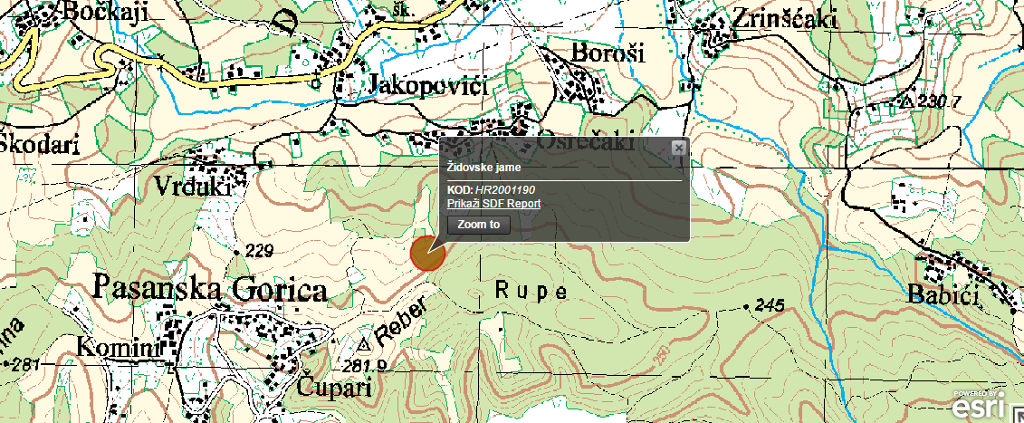
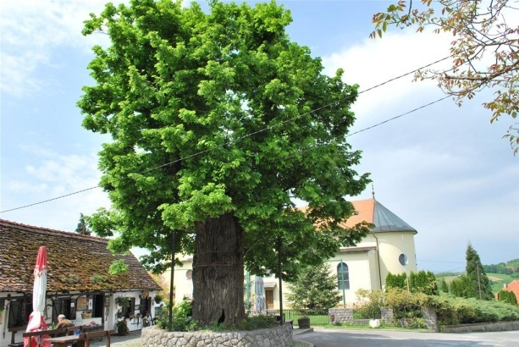
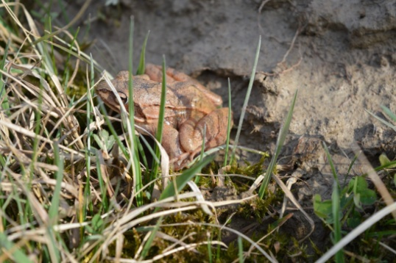
Letak su izradile učenice:
Ana Boltek
Martina Kovačić
Maja Junković
Dora Jakšić
U Stubičkim Toplicama na Ekološkom kvizu "LijepaNaša“ 15.04.2016. godine predstavile su školu Matije Gupca Gornja Stubica istraživačkim radom “Biološka raznolikost Općine Gornja Stubica”.
BIORAZNOLIKOST GUPČEVOG KRAJA
Zaštićena flora i fauna
Gupčeva lipa nalazi se neposredno do mjesne crkve Sv. Jurja u Gornjoj Stubici i jedini je živi svjedok Seljačke bune iz 1573. g.
Livadna smeđa žaba (Rana temporaria)

Slide 65
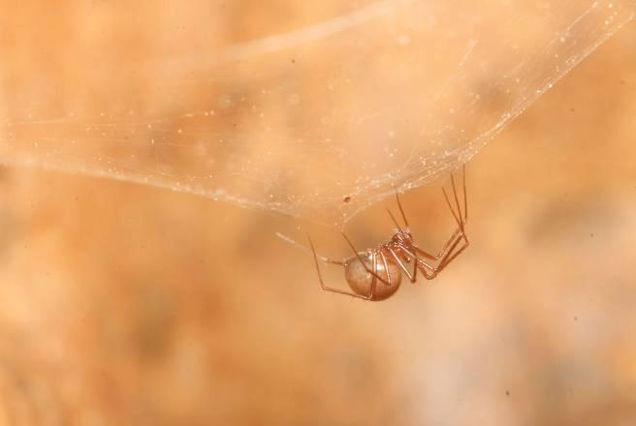
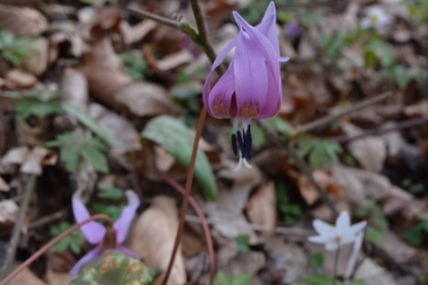
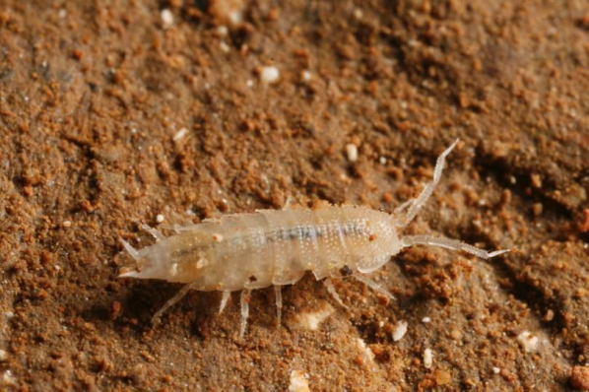
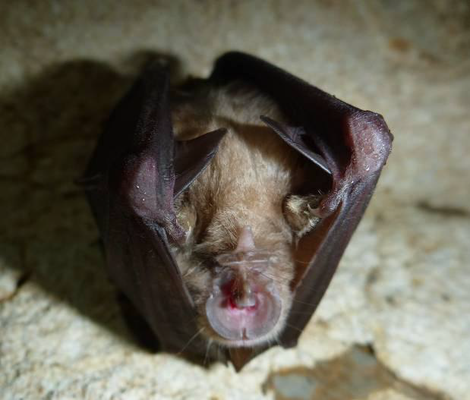
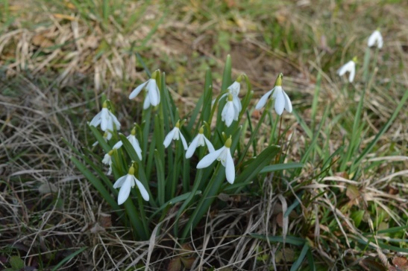
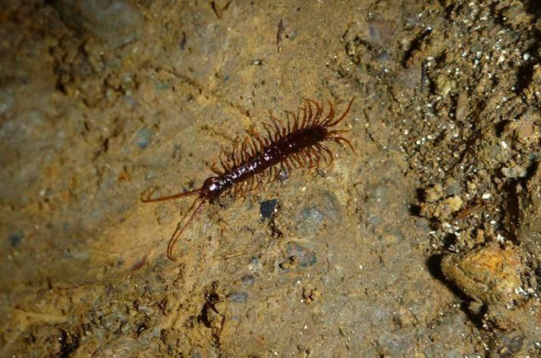
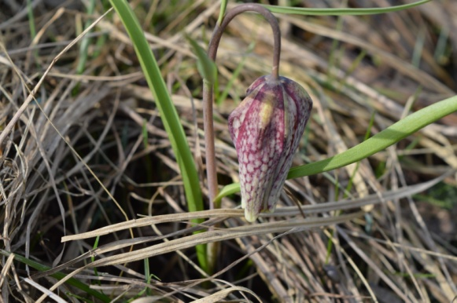
Židovske jame su
speleološki su objekt ,
dio ekološke mreže Natura 2000 u Hrvatskoj, smješten u Pasanskoj Gorici
Šuma
Pauk (Troglohyphantes excavatus )
Pasji zub (Erythronium dens-canis )
Jednakonožni rak (Mesoniscus granigerfoto)
Visibaba (Galanthus nivalis ), proljetnica
Šišmiš (Rhinolophus ferrumequinum)
Travnjak
Dvojenog (Trachysphaera gibbula )
Striga (Lithobius sp.)
Kockavica (Fritillaria meleagris )

